Slide 1
Электронная интернационализация: иноязычные Интернет-ресурсы МГПУ и продвижение университета в цифровом пространстве
Дарья Миляева, начальник управления международного сотрудничества

Slide 2
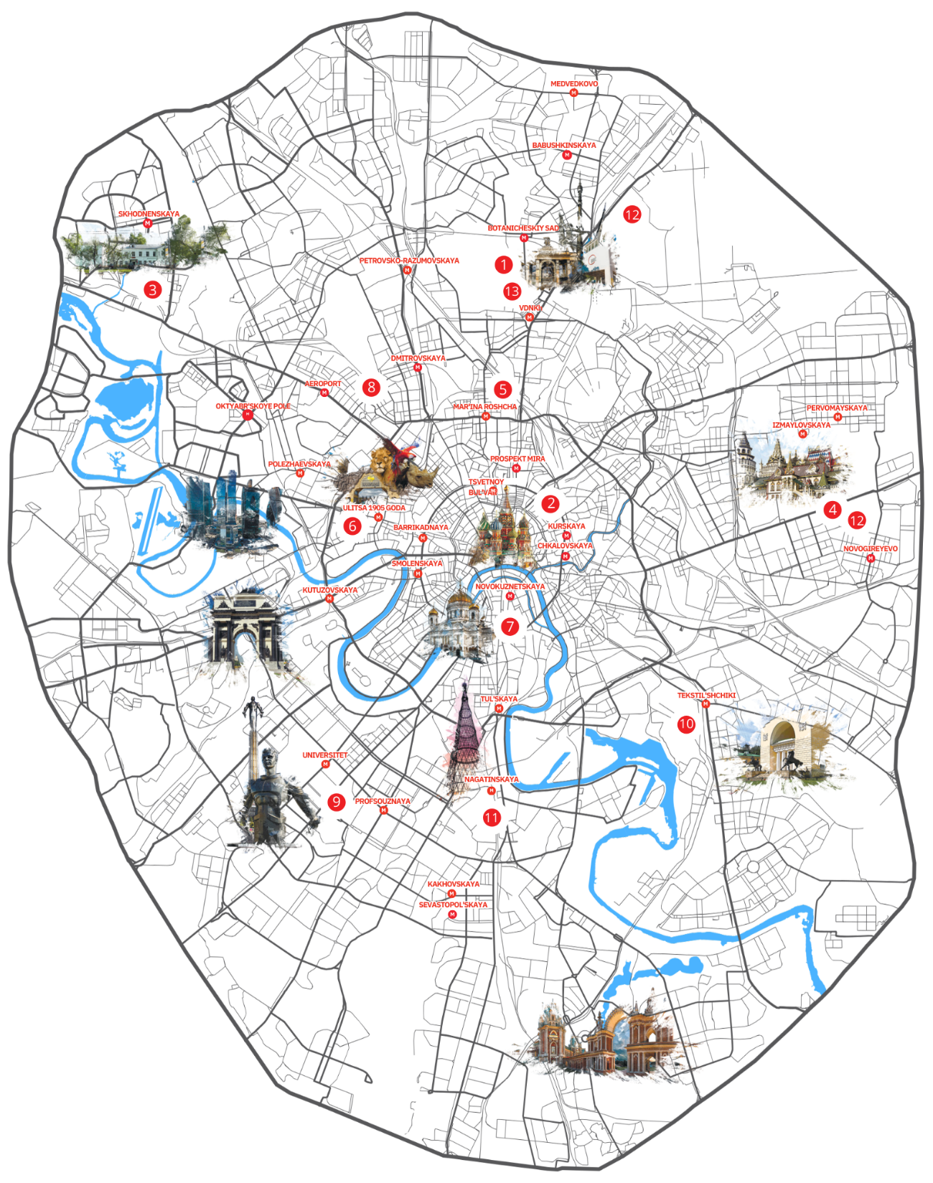
Факты и цифры
14 институтов и 8 колледжей​
300+ программ подготовки
50+ направлений
1 000+ преподавателей​
30 000+ российских студентов и аспирантов
500+ иностранных студентов​
55 000+ слушателей
100+ соглашений о сотрудничестве
Notes:
Московский городской педагогический университет – это государственный университет, который был основан в 1995 году и известен своими академическими достижениями и инновационным подходом к образованию.
МГПУ является университетом столицы России и был создан правительством Москвы для обеспечения рынка труда квалифицированными специалистами и проведения новых социальных и гуманитарных практик и исследований в столице.

Slide 3
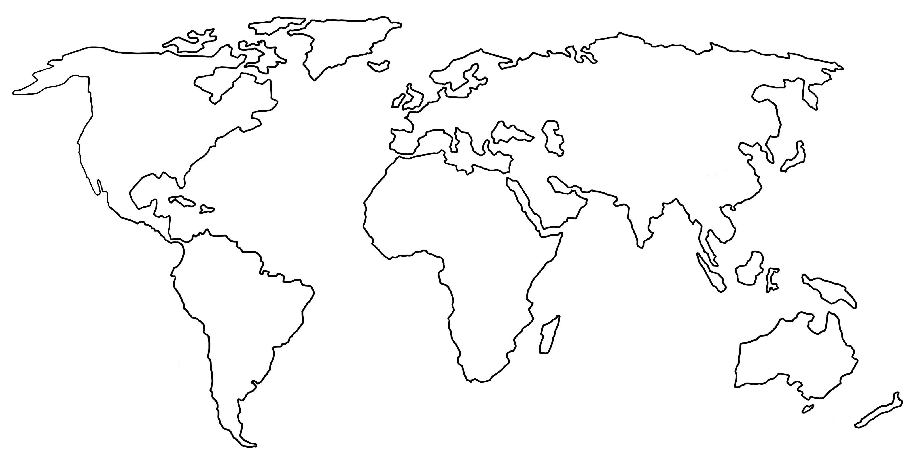
География партнерства
Индонезия
КНДР
Таиланд
Турция
КНР
Индия
Куба
Казахстан
Узбекистан
Киргизия
Таджикистан
Туркменистан
Армения
Азербайджан
Беларусь
Notes:
Тем не менее мы также придерживаемся развития сотрудничества со странами Латинской Америки, Центральной Азии и др.
Сейчас у Университета более 220 соглашений с зарубежными университетами, в том числе 34 из Центральной Азии.

Slide 4
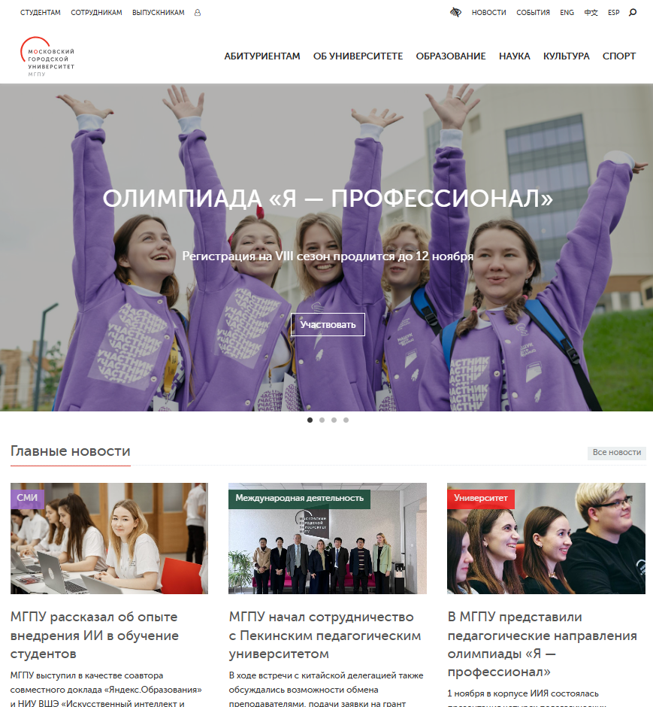
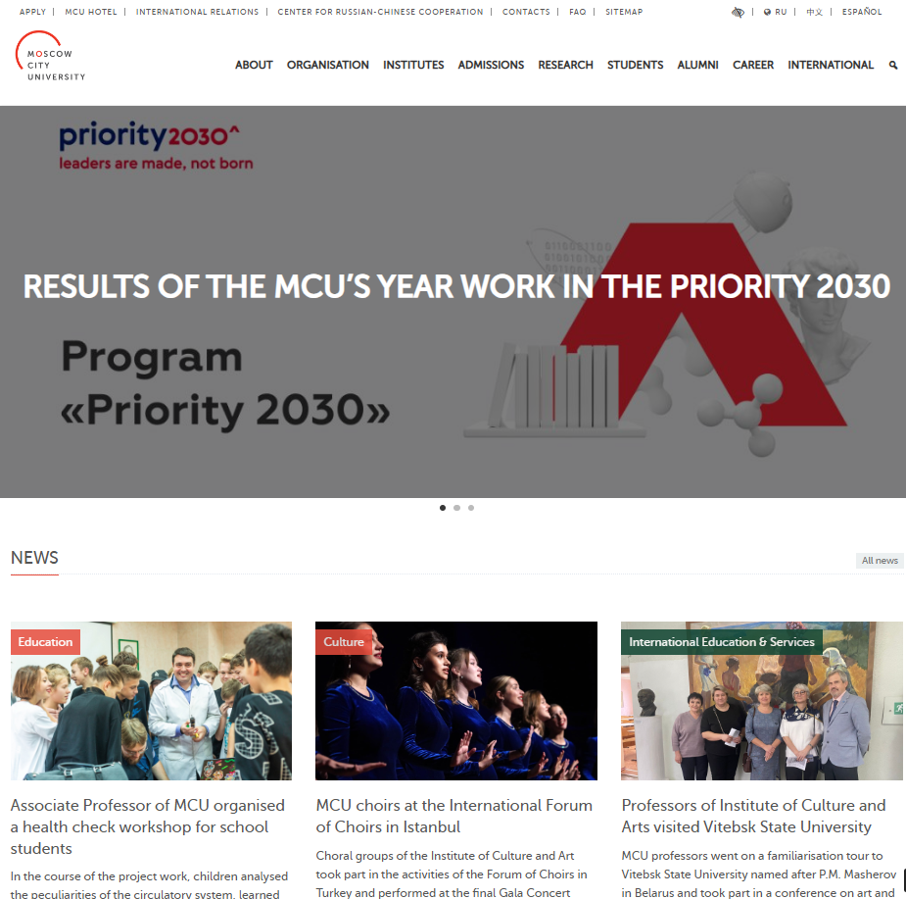
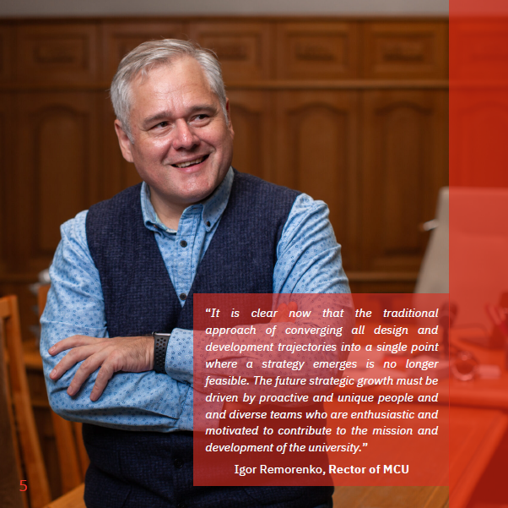
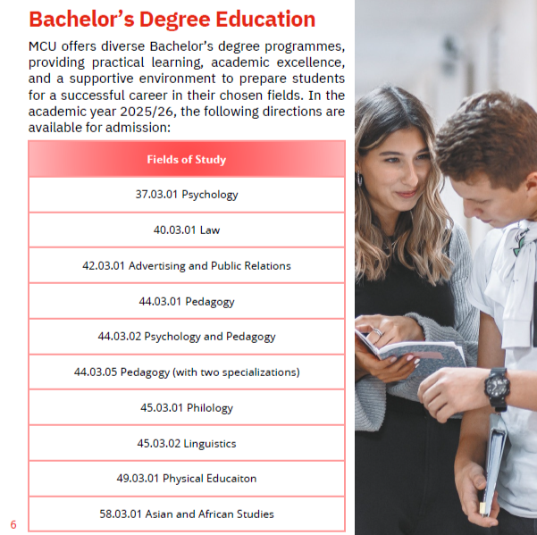
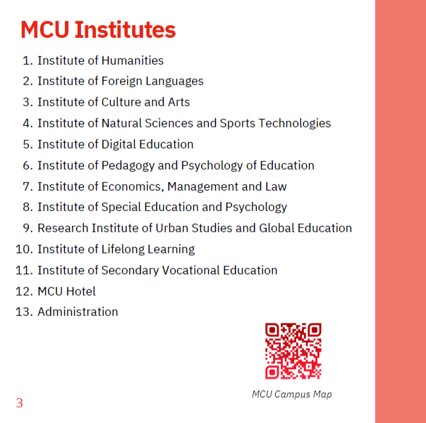
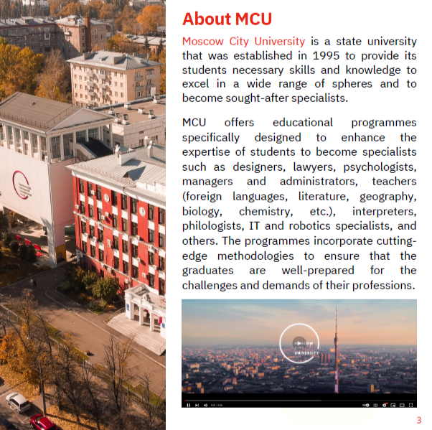
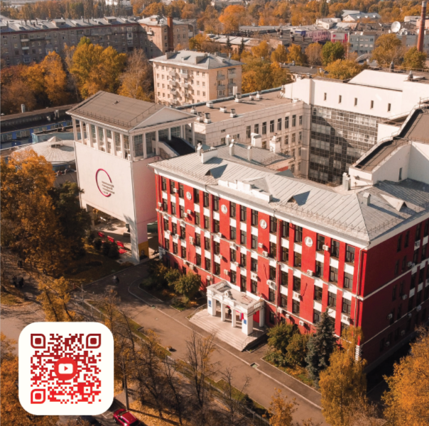
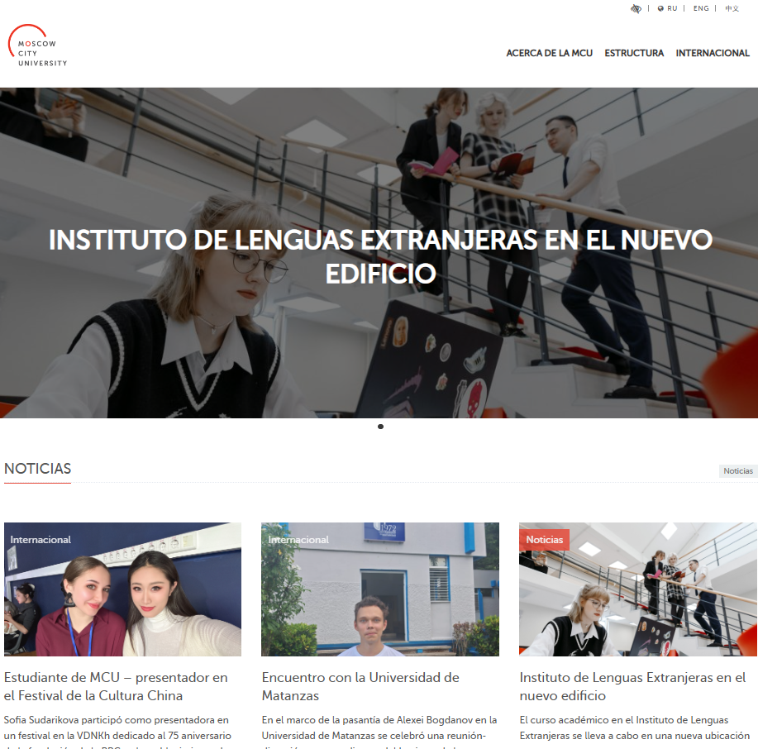
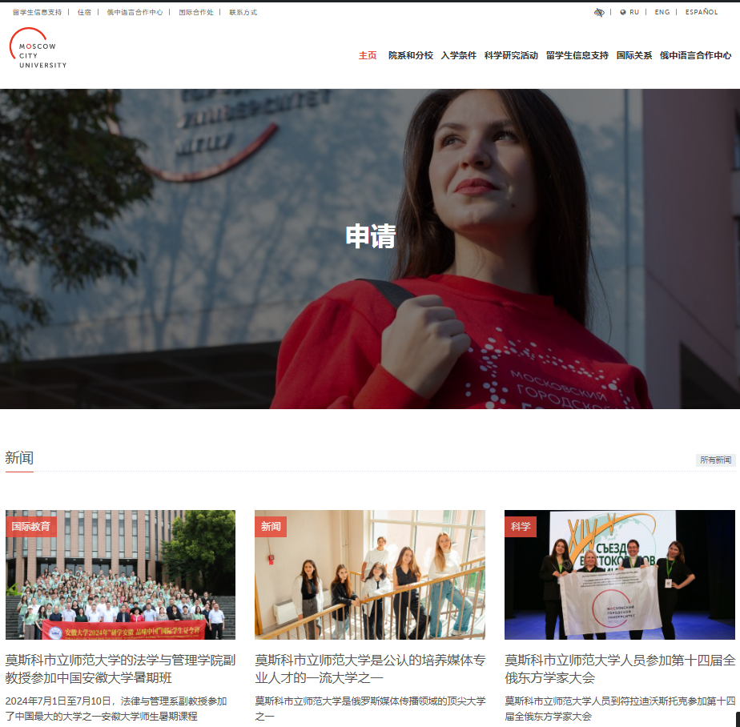
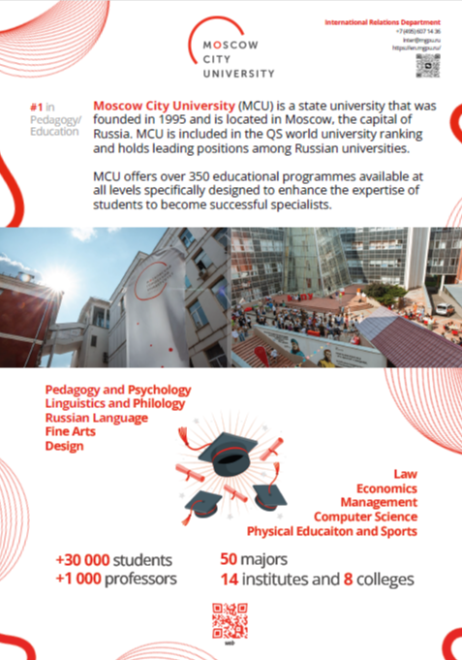
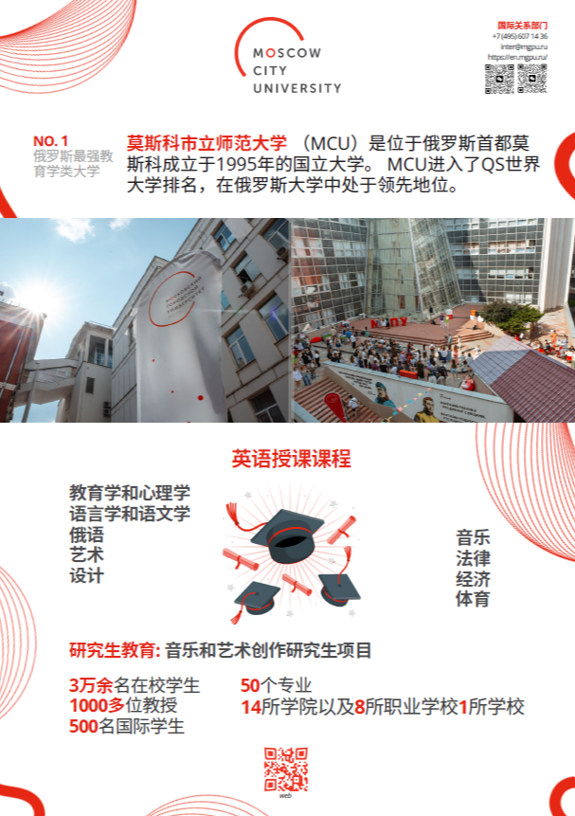
Развитие международных каналов связи
буклеты для абитуриентов и для представителей организаций
русский
английский
испанский
китайский
флаеры на разных языках
каналы связи
Notes:
Вследствие этого МГПУ активно работает над развитием иноязычных версий сайтов и созданием иноязычных буклетов и флаеров, которые предоставляют информацию об образовании и университете в доступном формате для абитуриентов и представителей зарубежных организаций. Основными каналами связи для Центральной Азии являются русскоязычные источники, телефонная связь и почта, но для других стран связь в основном базируется на иноязычных источниках – английский, испанский и китайский версии сайтов, иноязычные буклеты и флаеры, а также связь с WhatsApp.
Мы также инициировали создание официальной учетной записи Университета на платформе WeChat в КНР, которая позволяет продвигать программы МГПУ еще более интенсивно.

Slide 5
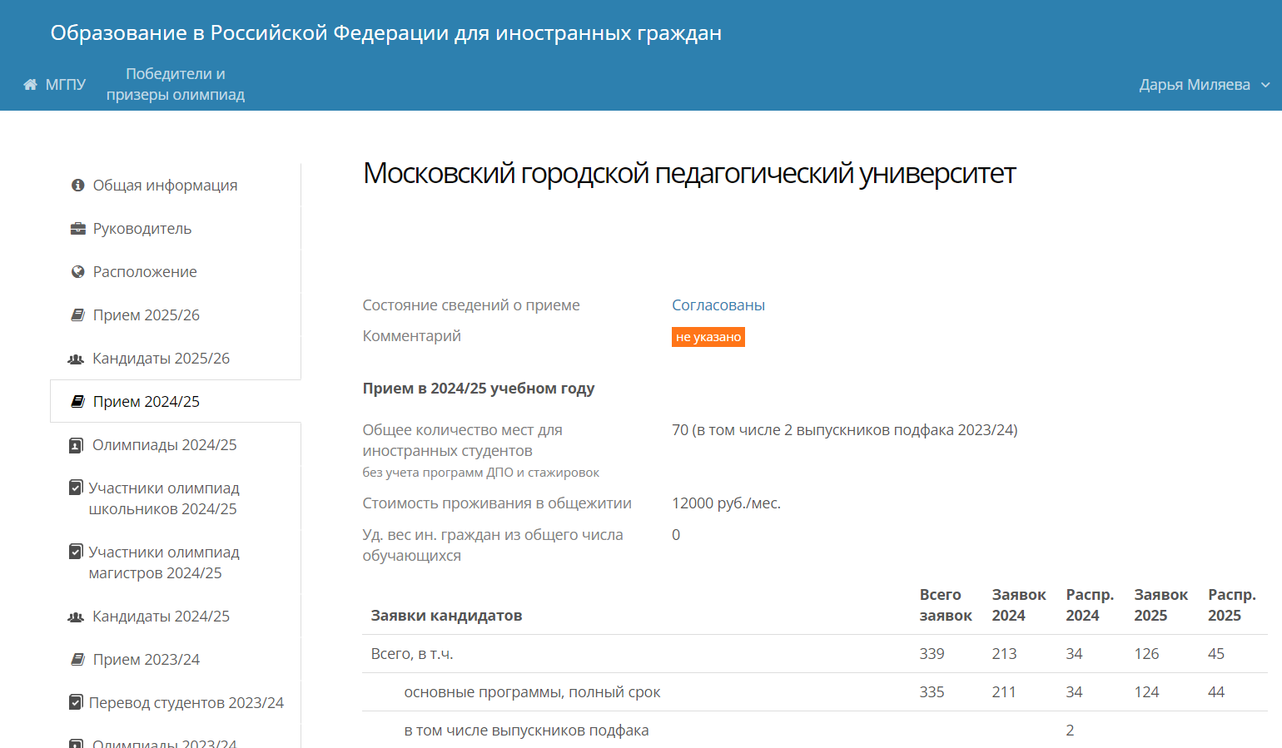
Привлечение иностранных граждан 2024/25
Участие в квотном отборе
24/25 - 228 заявок на обучение из 56 стран 23/24 - 171 заявка на обучение из 41 страны
Китай, Гватемала, Ливан, Сирия, Вьетнам
Включение в комиссию Россотрудничества по отбору иностранных абитуриентов
Notes:
МГПУ стремится активно развивать сотрудничество с партнерами в различных областях и предлагает множество треков развития партнерства.
В Университете больше всего обучается студентов из Китая и при этом наблюдается рост поступающих из Центральной Азии и Беларуси. КНР также занимает лидирующую позицию по обучающимся по квотам, что определяет основное направление развития международного сотрудничества МГПУ.

Slide 6
Развитие сайта МГПУ
2018 год – запуск версий сайта на английском языке
2020 год – запуск сайта на китайском языке
2024 год – запуск сайта на испанском языке
В рейтинге РСМД
2019
16 место
2021
11 место
2020
19 место
2022
7 место
2023
6 место
2024
5 место
Notes:
Тем не менее основные затраты уходят на развитие иноязычных версий сайтов, которые являются первоисточниками актуальной и своевременной информации для иностранных представителей и обучающихся.
Впервые англоязычная версия сайта была запущена в 2018 году. В 2019 году Московский городской впервые вошел в рейтинг англоязычных Интернет-ресурсов российских университетов и занял сразу 16-е место, опередив другие педагогические вузы страны. Сейчас за год МГПУ смог подняться в рейтинге еще на 1 позицию выше, заняв 5 место наряду с РУДН.

Slide 7
Сотрудничество с Центральной Азией
34 соглашений о сотрудничестве
Казахстан – 16
Узбекистан – 9
Киргизия – 7
Таджикистан – 2
Программа двойного диплома (КазНПУ имени Абая)
>120 студентов из Центральной Азии обучаются в МГПУ (14 по квоте)
>10 мероприятий с участием представителей университетов Центральной Азии
публикация пособий МГПУ в Казахстане
летняя научная стажировка докторантов из вузов Казахстана
Notes:
Активно развивается сотрудничество с вузами Центральной Азии. На данный момент в университете обучается более 120 студентов из стран данного региона. За прошедший год МГПУ организовал научную стажировку докторантов из университетов Казахстана, издал 2 учебно-методических пособия по смысловому и функциональному чтению за авторством педагога МГПУ Елены Романичевой. Более того, МГПУ и партнеры-университеты данных стран приняли совместное участие в более чем 10 международных исследовательских мероприятиях за этот год, что свидетельствует об активном взаимодействии между университетами Центральной Азии и МГПУ.

Slide 8
Сотрудничество с Китаем
23 соглашения о сотрудничестве с учреждениями высшего образования Китая
участник 4 международных ассоциаций (Российского китайская ассоциация спортивных университетов, Российско-китайский художественный союз, Международный альянс цифрового образования и Альянс китайско-российских университетов языкового образования)
Колледж
3+2
Бакалавриат
2+2
Магистратура
1+1
Notes:
Как бы сказано ранее, развитию сайта послужило сотрудничество с Китаем – одно из основных направлений МГПУ. Сейчас мы имеем соглашения о сотрудничестве с более 20 китайскими образовательными организациями. За прошедший год мы стали участниками еще 4 международных ассоциаций КНР, представленных на слайде, помимо Китайско-российского союза высших педагогических учебных заведений. Благодаря активному взаимодействию с КНР в МГПУ обучается свыше 100 китайских студентов, и были реализованы различные форматы обучения, такие как 3+2, 2+2, 1+1. МГПУ постоянно принимается участие в выставках и мероприятиях, чтобы усилить и увеличить представительство университета на международной арене.

Slide 9
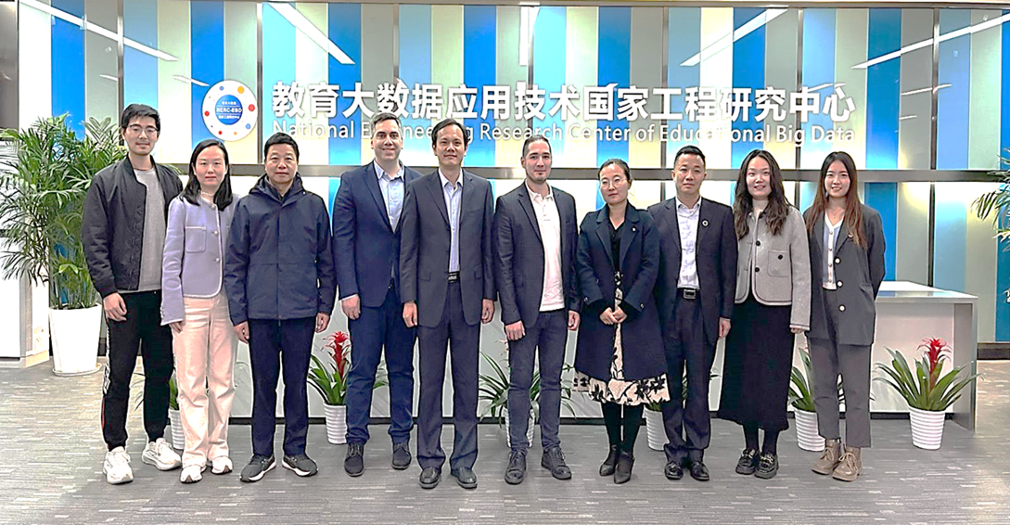
Российско-китайский центр ИИ в образовании
Подписано соглашение с Педагогическим университетом Центрального Китая (Ухань) о создании совместного российско-китайского центра ИИ в образовании
Подана совместная заявка на грант РНФ и Государственного фонда естественных наук Китая (NSFC)
Название проекта:
«Интеллектуальный анализ данных о поведении преподавателей в классе для повышения их квалификации»
Notes:
Развиваясь в области ИИ, МГПУ совместно с Педагогическим университетом Центрального Китая заключили соглашение о создании Российско-китайского центра ИИ в образовании. Весной 2024 года мы совместно подавали заявку на конкурс для получения гранта Российского научного фонда с проектом «Интеллектуальный анализ данных о поведении преподавателей в классе для повышения их квалификации».

Slide 10
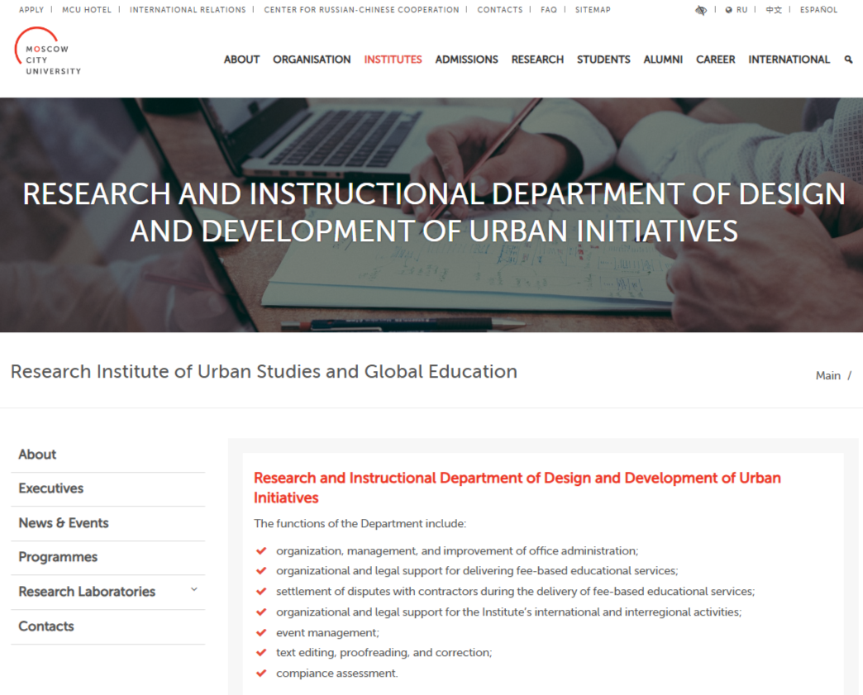
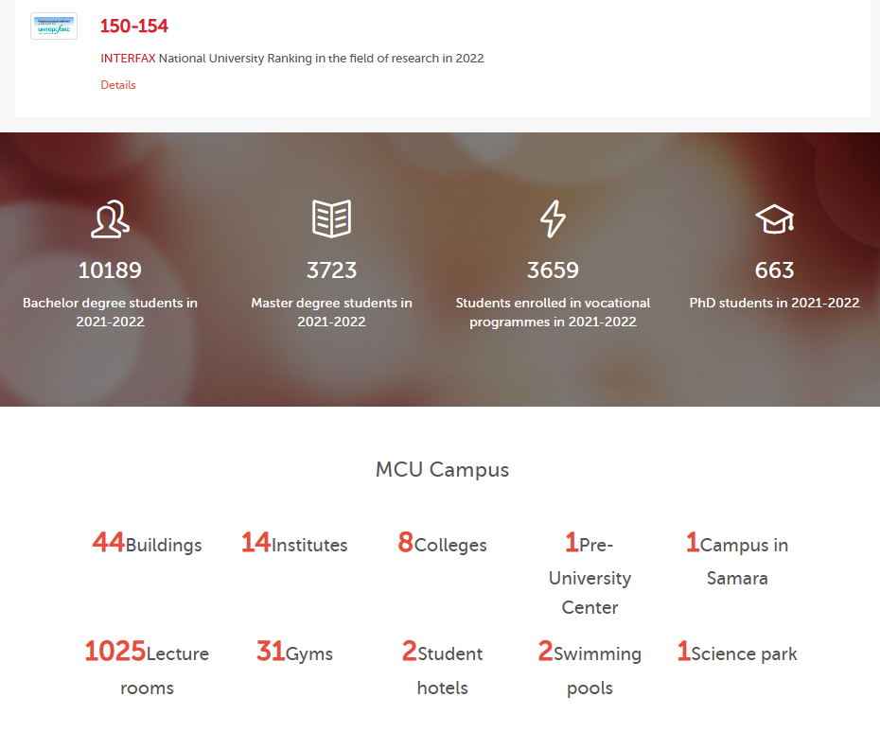
Сайт на английском языке
Созданы разделы: 18 (Management of the General Education Quality Assessment System, Research and Instructional Department of Design and Development of Urban Initiatives и др.)
Обновлена информация >40 образовательных программ
Добавлены страницы сотрудников Университета: >143
Опубликованы новостных постов и анонсов: >194
Использование функций отображения «живых» данных
Notes:
За последний год мы провели большую работу по обновлению сайта
Некоторые цифры вы видите на слайде
Продолжили активную работу с такими разделами, как выпускники, карьера, библиотека, страницы подразделений, которые РСМД ежегодно выделяет как "менее заполненные"

Slide 11
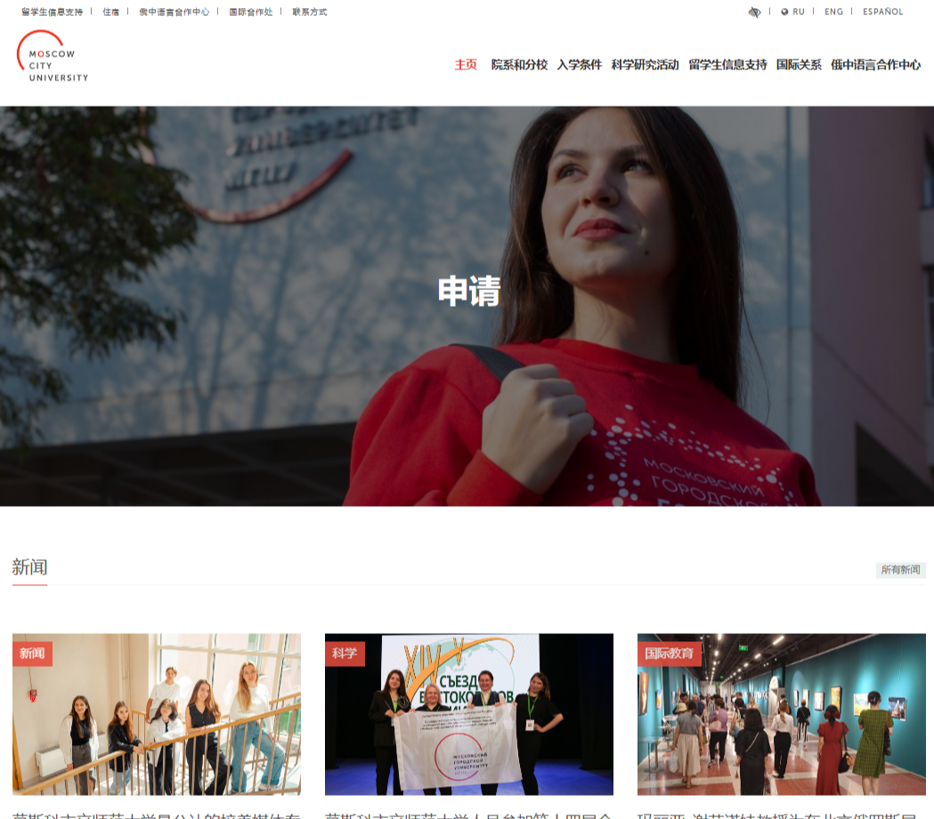
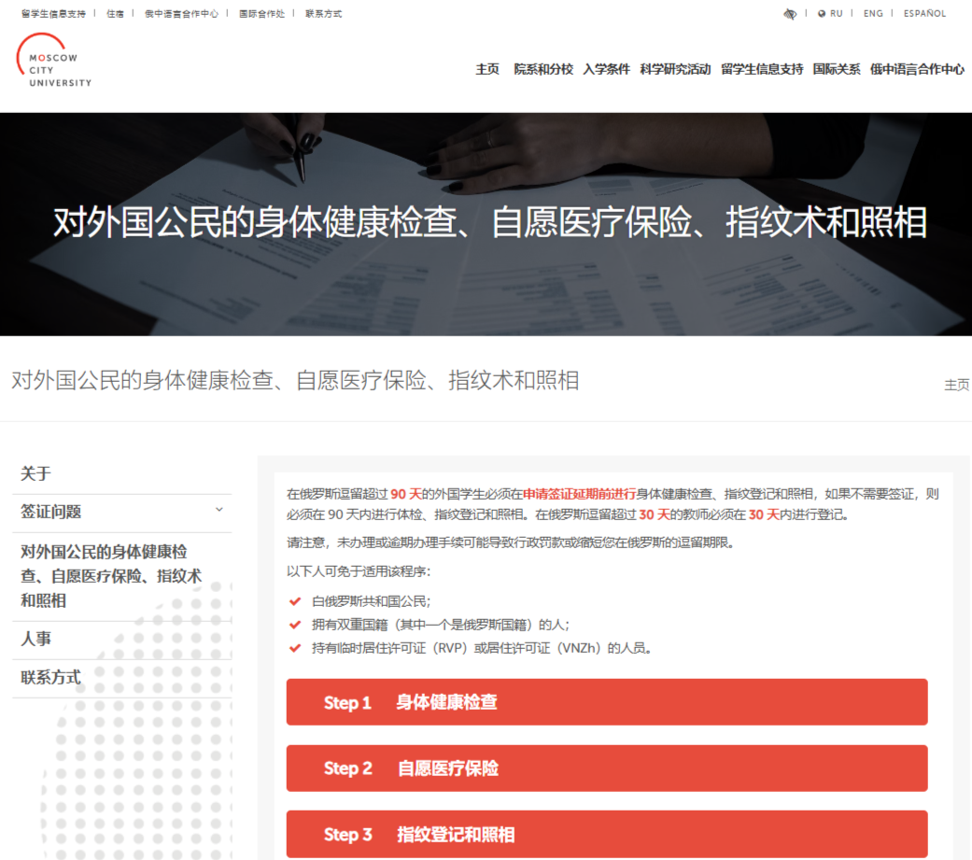
Сайт на китайском языке
Обновление разделов, посвященных структуре университета и программам образования, а также процессу поступления
Добавление новых разделов на китайском языке – 移民登记 (Миграционный учет) и 对外国公民的身体健康检查、自愿医疗保险、指纹术和照相 (Мед. осмотр, ДМС, дактилоскопия и фотографирование для ин. граждан)
Публикация актуальных новостных постов и анонсов
Notes:
Сайт на китайском языке появился в 2020 году
Цель создания - рекрутинг студентов из Китая. Сейчас в университете обучается уже более 100 студентов из Китая и активно пользуются информацией, обновленной на китайской версии сайта МГПУ.
Привлечение стажеров

Slide 12
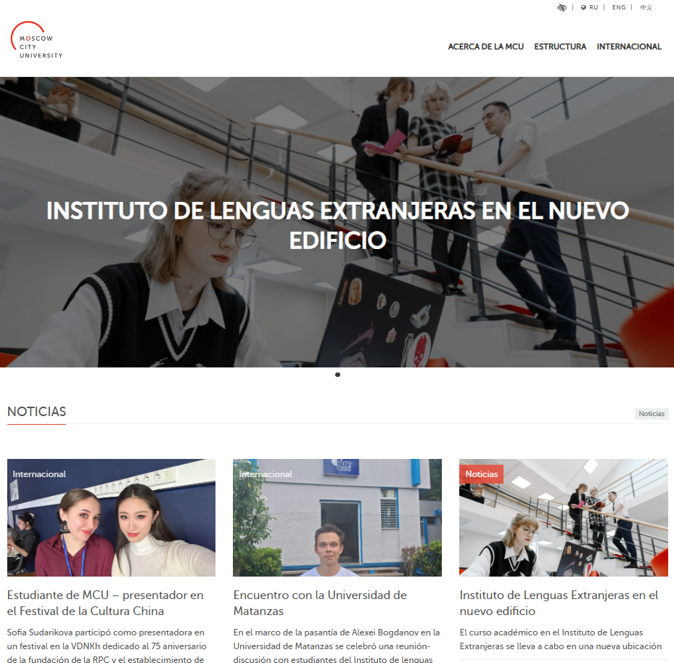
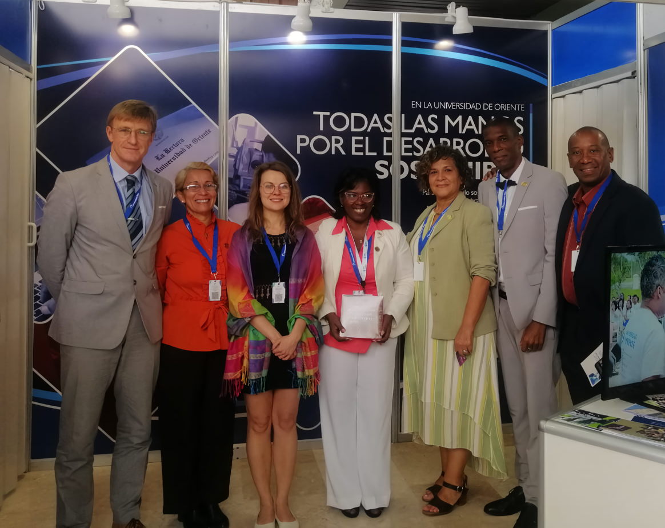
Сайт на испанском языке
Активное развитие сотрудничества с Латинской Америкой
Запуск официального сайта МГПУ на испанском языке
> 10 соглашений о сотрудничестве
приглашение преподавателя из Университета Сьенфуэгос (Куба)
прием студентов из Мексики на обучение в МГПУ
6 программ обмена за год
Notes:
В 2024 году также был запущен сайт МГПУ на испанском языке в связи с активным развитием сотрудничества со странами Латинской Америки. Вместе с тем на обучение в МГПУ были привлечены студенты университетов Мексики и приглашен преподаватель из Кубы для проведения занятий в Институте иностранных языков. За прошедший год были успешно реализованы 6 программ обмена.

Slide 13
Стратегия развития в новых реалиях в 2025 году
Дальнейшее развитие иноязычных версий сайта
Развитие иноязычных каналов связи
Расширение географии партнерства
Рекрутинг студентов по новым направлениям
Новые форматы представления университета на международной арене

Slide 14
Электронная интернационализация: иноязычные Интернет-ресурсы МГПУ и продвижение университета в цифрофом пространстве
Дарья Миляева, начальник управления международного сотрудничества
ГАОУ ВО МГПУ 2024

